Slide 1
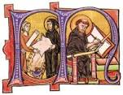
Storia medievale: cesure e tornanti
Corso interclasse in «Beni culturali e turismo» (L-1/L-15) - I anno, I sem.
a.a. 2022-23
Prof. Francesco PIRANI

Slide 2
Chiese, monasteri religiosità
I monasteri tra aristocrazie e regno (secoli VIII-XI)
Fondare monasteri = strumento politico polivalente
Omogeneità: il concilio di Acquisgrana (817) prescrive a tutti i monasteri l’adozione della regola benedettina
Prerogative:
immunità
esenzione
Un grande monastero di origine ‘privata’: Cluny

Slide 3
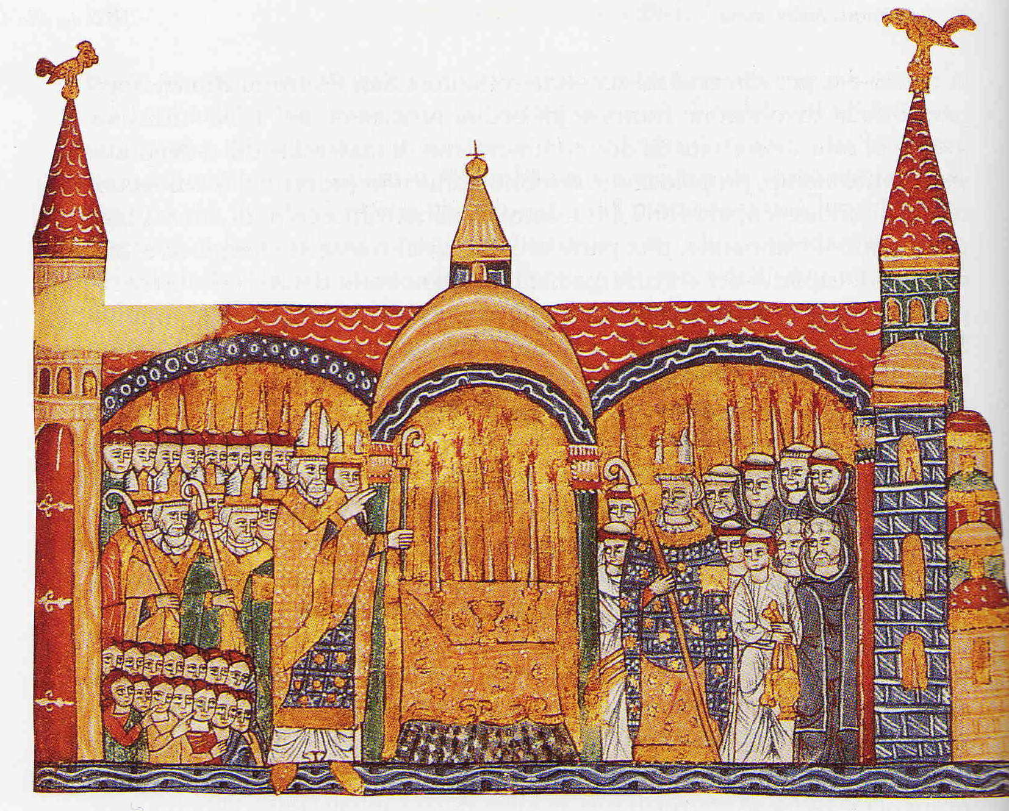
Chiese, monasteri religiosità
Urbano II consacra la nuova chiesa abbaziale di Cluny (1095)

Slide 4
Chiese, monasteri religiosità
La svolta dell’XI secolo
Spinte provenienti dal mondo monastico:
la Congregazione cluniacense: una rete gerarchizzata di priorati;
eremitismo e cenobitismo: i Camaldolesi;
«uomini santi» e «monastizzazione» del clero.
Moralizzazione dei costumi del clero:
lotta contro la simonia e il nicolaismo;
affermazione stabile del celibato;
Diffusione delle canoniche in ambito urbano;
movimenti pauperistici: la «pataria» milanese.

Slide 5
La nuova chiesa occidentale e l’espansione mediterranea (secoli XI-XIII)
L’affermazione del primato papale
Libertas Ecclesiae vs Reichskirche («sistema della chiesa imperiale»):
  «lotta per le investiture» (metà XI secolo – 1122);
Nuove procedure di elezione del papa:
  Decretum in electione papae (1059);
La desacralizzazione del potere imperiale:
  Dictatus papae (1075);
Una nuovo spazio europeo:
  lo scisma di Michele Cerulario (1054);
Nascita dell’idea di crociata:
  Urbano II e l’appello di Clermont Ferrand (1095);
  la reconquista in Spagna (XI secolo – 1492).

Slide 6
La nuova chiesa occidentale e l’espansione mediterranea (secoli XI-XIII)
Gregorio VII: il Dictatus papae (1075)

Slide 7
La nuova chiesa occidentale e l’espansione mediterranea (secoli XI-XIII)
Gregorio VII: il Dictatus papae (1075)
I. Che la Chiesa Romana è stata fondata direttamente da Dio.
II. Che solo il pontefice romano ha il diritto di chiamarsi universale.
III. Che lui solo può deporre i vescovi o perdonarli.
VII. Che a lui solo è lecito stabilire nuove leggi, organizzare nuove pievi, trasformare una canonica in abbazia e viceversa, suddividere una diocesi.
VIII. Che egli solo può usare le insegne imperiali.
IX. Che solo al papa tutti i principi devono baciare i piedi.
X. Che solo il suo nome dev’essere recitato nelle chiese.
XI. Che lui solo nel mondo può portare questo nome.
XII. Che gli sia lecito deporre gli imperatori.
XIV. Che in ogni diocesi possa ordinare chierici a suo piacimento.
XVI. Che nessun sinodo si può chiamare generale senza suo ordine.
XIX. Che non possa essere giudicato da nessuno.
XX. Che nessuno osi condannare chi si appella alla sede apostolica.
XXII. Che la Chiesa Romana non ha mai sbagliato e come attesta la Scrittura non sbaglierà mai.
XXVI. Che non sia considerato cattolico chi non è d’accordo con la Chiesa Romana.
XXVII. Che può assolvere i sudditi dalla fedeltà dovuta agli iniqui.

Slide 8
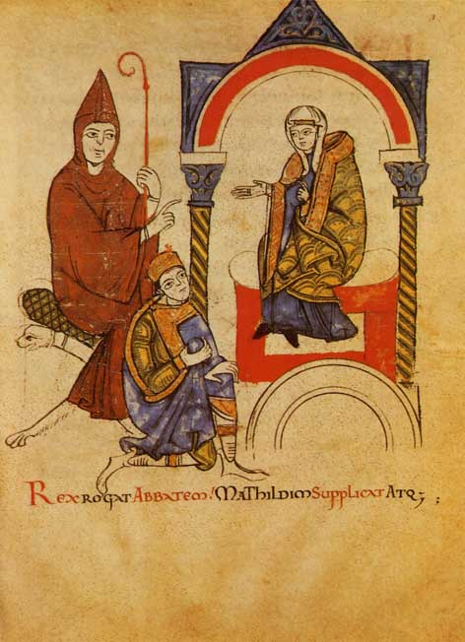
La nuova chiesa occidentale e l’espansione mediterranea (secoli XI-XIII)
Matilde di Canossa riceve l’imperatore
Enrico IV (1077) insieme a Ugo, abate di Cluny

Slide 9
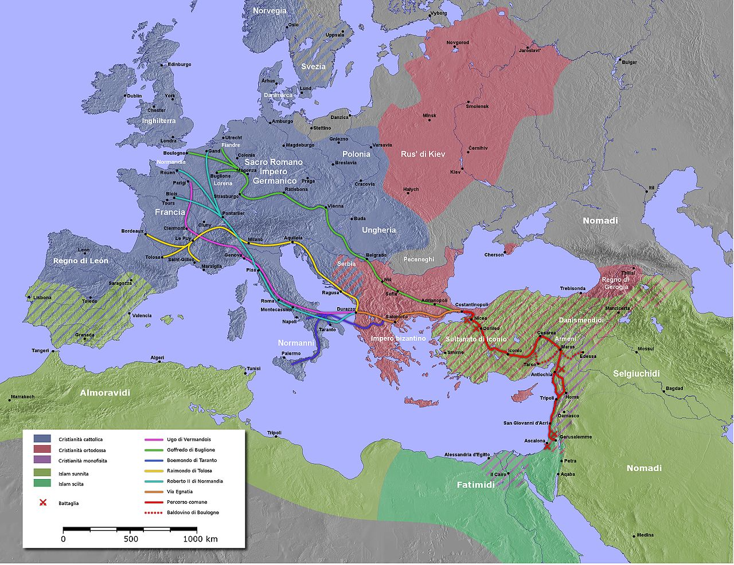
La nuova chiesa occidentale e l’espansione mediterranea (secoli XI-XIII)
La cristianità alla fine del secolo XI

Slide 10
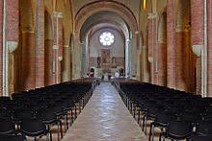
Chiese, monasteri religiosità
Un ritorno alla semplicità: i Cistercensi
1089: fondazione dell’abbazia di Cîteaux
dissodamento e lavoro nei campi (grange)
collaborazione con l’episcopato locale
diffusione di modelli architettonici

Slide 11
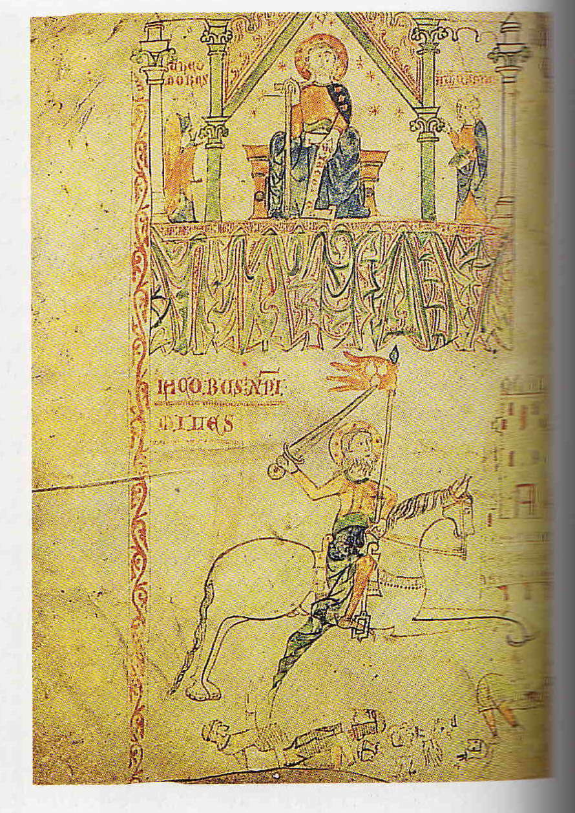
La nuova chiesa occidentale e l’espansione mediterranea (secoli XI-XIII)
San Giacomo matamoros, Spagna, XII secolo.

Slide 12
La nuova chiesa occidentale e l’espansione mediterranea (secoli XI-XIII)
L’appello di Urbano II a Clermont (1095)
Poiché, o figli di Dio, gli avete promesso di osservare tra voi la pace e di custodire fedelmente le leggi con maggior decisione di quanto siate soliti, è il caso d’impegnare la forza della vostra onestà in qualche altro servizio a vantaggio di Dio e vostro. È necessario che vi affrettiate a soccorrere i vostri fratelli orientali, che hanno bisogno del vostro aiuto e lo hanno spesso richiesto. Infatti, come a molti di voi è già stato detto, i Turchi, gente che viene dalla Persia e che ormai ha moltiplicato le guerre occupando le terre cristiane sino ai confini della Romània uccidendo molti e rendendoli schiavi, rovinando le chiese, devastando il regno di Dio, sono giunti fino al Mediterraneo cioè al Braccio di San Giorgio [il Bosforo]. Se li lasciate agire ancora per un poco, continueranno ad avanzare opprimendo il popolo di Dio. Per la qual cosa insistentemente vi esorto - anzi non sono io a farlo, ma il Signore - affinché voi persuadiate con continui incitamenti, come araldi di Cristo [si rivolge ai partecipanti al concilio], tutti, di qualunque ordine (cavalieri e fanti, ricchi e poveri), affinché accorrano subito in aiuto ai cristiani per spazzare dalle nostre terre quella stirpe malvagia. Lo dico ai presenti e la comando agli assenti, ma è Cristo che lo vuole. Per tutti quelli che partiranno, se incontreranno la morte in viaggio o durante la traversata o in battaglia contro gli infedeli, vi sarà l’immediata remissione dei peccati: ciò io accordo ai partenti per l’autorità che Dio mi concede.

Slide 13
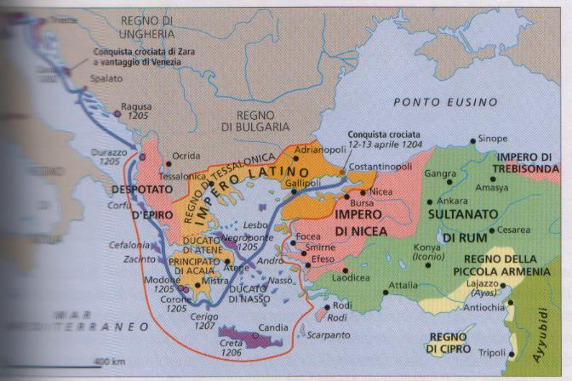
La nuova chiesa occidentale e l’espansione mediterranea (secoli XI-XIII)
La IV crociata (1204)

Slide 14
La nuova chiesa occidentale e l’espansione mediterranea (secoli XI-XIII)
Il papato e l’affermazione teocratica
Innocenzo III (1198-1216):
Papa = vicarius Christi, non solo successore di Pietro;
plenitudo spritualium e latitudo temporalium;
moltiplicazione dei simboli: chiavi, cattedra;
IV Concilio Lateranense (1215);
elaborazione dell’ideologiaa di crociata e applicazione contro gli eretici;
nascita effettiva dello Stato della Chiesa.
Innocenzo IV (1243-1254)
intensificazione del processo di imitatio imperii;
Concilio di Lione (1245): deposizione di Federico II.

Slide 15
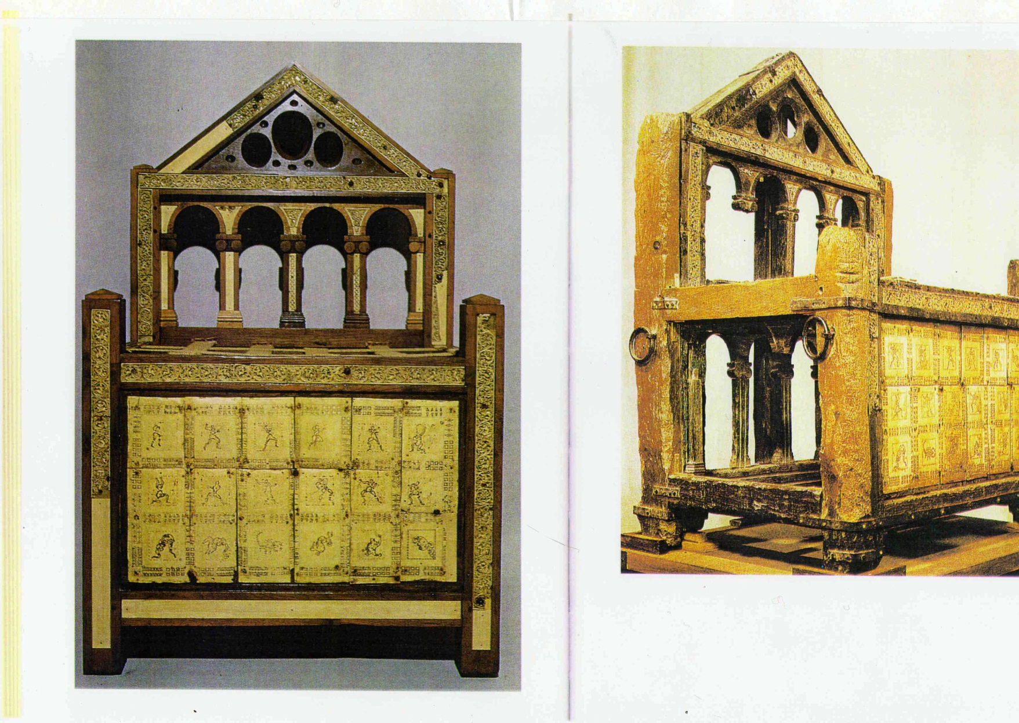
La nuova chiesa occidentale e l’espansione mediterranea (secoli XI-XIII)
La cosiddetta Cattedra di San Pietro (sec. IX), Città del Vaticano, Basilica di S. Pietro

Slide 16
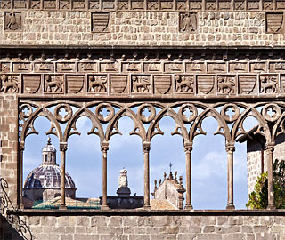
La nuova chiesa occidentale e l’espansione mediterranea (secoli XI-XIII)
Viterbo, Palazzo dei Papi , facciata
(metà XIII secolo)

Slide 17
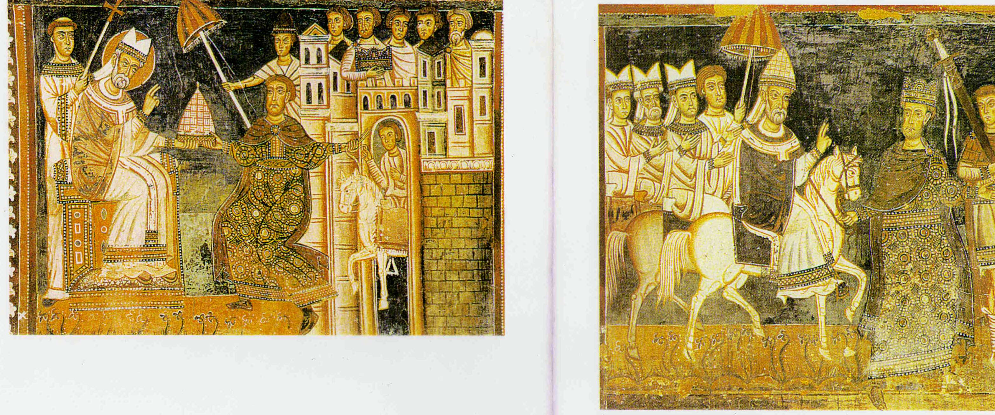
La nuova chiesa occidentale e l’espansione mediterranea (secoli XI-XIII)
Affreschi nella cappella di S. Silvestro, Roma, Basilica dei SS. Quattro Coronati (1244)

Slide 18
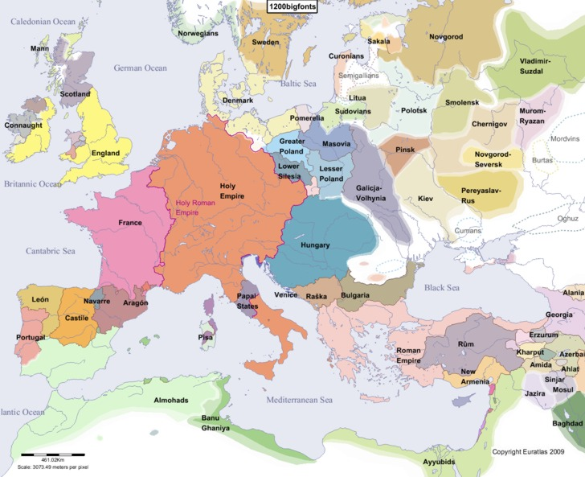
La nuova chiesa occidentale e l’espansione mediterranea (secoli XI-XIII)
L’Europa
nel XIII secolo

Slide 19
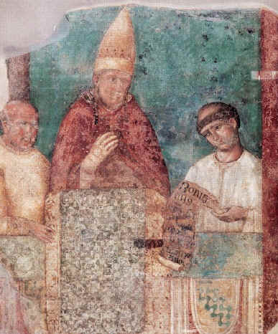
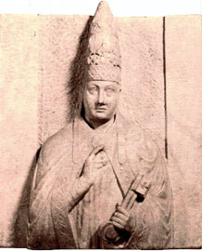
La nuova chiesa occidentale e l’espansione mediterranea (secoli XI-XIII)
Il tramonto delle idee universali
Bonifacio VIII (1294-1303)
  ;
L’indizione del Giubileo nell’anno 1300;
  Il canto del cigno: la bolla Unam Sanctam (1302)
Lo «schiaffo di Anagni» e il ruolo dei re di Francia
Giotto, Bonifacio VIII indice il Giubileo (frammento di affresco)
Arnolfo di Cambio, Busto di Bonifacio VIII,
Firenze, Museo dell’Opera del Duomo

Slide 20
La nuova chiesa occidentale e l’espansione mediterranea (secoli XI-XIII)
La bolla Unam Sanctam (1302)
Per imperativo della fede non possiamo che credere che vi è una sola Santa Chiesa Cattolica ed Apostolica, e noi fermamente la crediamo e professiamo con semplicità, e non c’è né salvezza né remissione dei peccati fuori di lei […] Essa rappresenta l’unico corpo mistico, il cui capo è Cristo, e (quello) di Cristo è Dio, e in esso c’è un solo Signore, una sola fede, un solo battesimo. Una sola infatti fu l’arca di Noè al tempo del diluvio, che prefigurava l’unica Chiesa; ed era stata costruita da un solo braccio, ebbe un solo timoniere e un solo comandante, ossia Noè […] Dunque la Chiesa sola e unica ha un solo corpo, un solo capo.
Le parole del vangelo ci insegnano che in questa Chiesa e nella sua potestà ci sono due spade, cioè la spirituale e la temporale […]. Ambedue sono a disposizione della Chiesa, la spada spirituale e quella materiale. Però quest’ultima dev’essere esercitata in favore della Chiesa, l’altra direttamente dalla Chiesa; la prima dal sacerdote, l’altra dalle mani dei re e dei soldati, ma agli ordini e sotto il controllo del sacerdote. Poi é necessario che una spada sia sotto l’altra e che l’autorità temporale sia soggetta a quella spirituale.

Slide 21
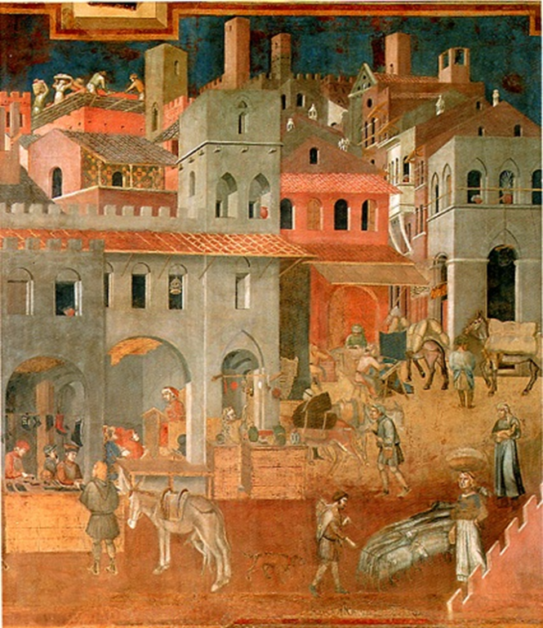
Le città comunali italiane (secoli XII-XII)

Slide 22
Le città comunali italiane (secoli XII-XII)
Il comune ‘consolare’ o ‘cavalleresco’
(XII secolo)
il collegio consolare: un’istituzione latente;
il potere consolato: fisionomia pubblicistica e carattere laico (es.: la Compagna di Genova);
istituzioni e società: una visione plurale (milites, mercanti, giudici e notai) e una varietà di esiti;
la conquista del contado e lo sviluppo attivo della iurisdictio: la teoria politica della ‘comitatinanza’;
la formazione di ‘leghe’ intercittadine e lo scontro con Federico Barbarossa.

Slide 23
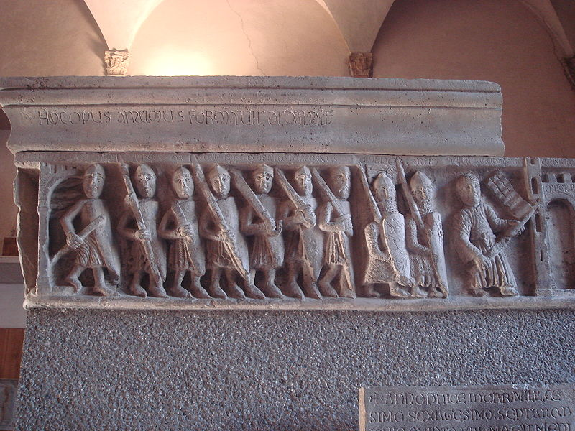
Le città comunali italiane (secoli XII-XII)
Federico Barbarossa espugna Milano (1162), fregio di Porta Romana,
Milano, Musei del Castello sforzesco)

Slide 24
Le città comunali italiane (secoli XII-XII)
La pace di Costanza (1183)
[PREAMBOLO]
Federico per divina clemenza Imperatore dei Romani Augusto … Sappiano tutti i fedeli dell’Impero presenti e futuri, che noi per consueta benignità della nostra grazia, aprendo il cuore della nostra innata pietà alla fede ed all’ossequio dei Lombardi, i quali s’erano levati contro di noi e dell’Impero, li abbiamo ricevuti nella nostra grazia colla Società loro ed i loro fautori; che noi clementi condoniamo loro tutte le offese e le colpe colle quali avevano provocata la nostra indignazione, e che, avuto riguardo ai servigi di leale affetto che noi speriamo da loro, giudichiamo di annoverarli tra i nostri diletti e fedeli sudditi.
Pertanto abbiamo comandato di sottoscrivere e di confermare col sigillo della nostra autorità la pace che nella presente pagina abbiamo loro benignamente accordata. Tale ne è il tenore.

Slide 25
Le città comunali italiane (secoli XII-XII)
[TESTO DEGLI ACCORDI]
Noi Federico imperatore dei Romani ed il nostro figlio Enrico re dei Romani concediamo a voi città, terre e persone della Lega le regalìe e le consuetudini vostre tanto in città che fuori… che nella città abbiate ogni cosa come avete avuto sin qui ed avete, fuori poi esercitiate senza nostra contraddizione tutte le consuetudini come avete sino ad oggi esercitate. Ciò sul fodro, sui boschi, sui pascoli, sui ponti, sulle acque e molini come usaste ab antico o fate ora nel formare esercito, nelle fortificazioni delle città, nella giurisdizione, così nelle cause criminali come pecuniarie entro e fuori, ed in tutte l’altre cose che appartengono agli utili delle città…
Sia lecito alle città di fortificarsi e fare fortilizii anche fuori.
E potranno conservare la Lega che ora hanno, e revocarla quando loro piaccia.
Quando noi entreremo in Lombardia quegli che sogliono e devono ci daranno nel tempo che sogliono e devono il consueto fodro reale, e ci riatteranno sufficientemente le vie, e ci appresteranno sufficiente vettovaglia in buona fede e senza frode per l’andata e il ritorno.
Richiedendolo noi o direttamente o per nostri nunzii ci rinnoveranno ogni dieci anni le fedeltà.

Slide 26
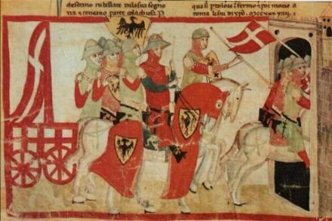
Le città comunali italiane (secoli XII-XII)
Il carroccio, simbolo del comune (G. Villani, Cronaca, miniatura, metà XIV secolo)

Slide 27
Le città comunali italiane (secoli XII-XII)
Il comune podestarile
(fine XII - XIII secolo)
l’integrazione dei ceti dirigenti cittadini;
il governo del podestà: un sistema politico basato sul principio elettivo e sull’idoneità;
una nuova cultura politica: il bene comune;
la rivoluzione documentaria: la produzione e la conservazione di registri;
il rapporto con la parola: l’ars concionandi;
nuovi protagonisti di nuovi conflitti: le partes.

Slide 28
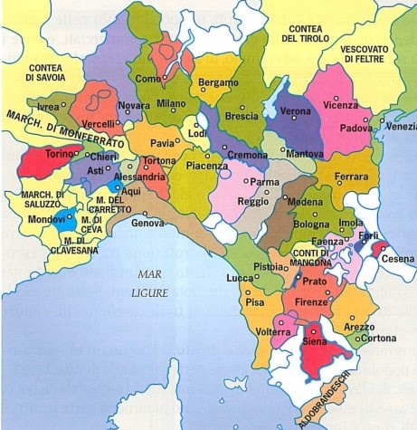
Le città comunali italiane (secoli XII-XII)

Slide 29
Le città comunali italiane (secoli XII-XII)
Il comune popolare
(seconda metà del XIII secolo)
la definizione politica di ‘popolo’;
la genesi delle organizzazioni popolari: società armate di pedites e associazioni di mestieri (Arti)
una costruzione dualistica del governo comunale
la cultura del popolo come ‘cultura delle istituzioni’: la coscienza dei meccanismi;
intellettuali ‘integrati’: i notai;
le leggi antimagnatizie nelle città maggiori: i casi di Bologna e Firenze.

Slide 30
Le città comunali italiane (secoli XII-XII)
Una riunione del Consiglio dei Cento di Firenze (19 giugno 1301)
Nel Consiglio dei Cento uomini il capitano mise in discussione i seguenti punti alla presenza dei priori e del gonfaloniere:
Che si presti al papa il servizio di cento cavalieri per il tempo che riterrà opportuno ai priori e al gonfaloniere presenti;
Che questo servizio continui ad essere prestato da Neri de’ Giandonati, capitano di detti cavalieri […] allo stipendio solito, a condizione che detto servizio non duri oltre il 1° settembre e che detto denaro sia versato alla persona indicata dai priori e dal gonfaloniere […].
Il signor Guidotto de’ Canigiani, giudice, propose di approvare i predetti punti.
Dante Alighieri propose che non si deliberasse sul servizio al papa; in merito al secondo punto propose di approvarlo così come sopra indicato.
Fatta la votazione per bossoli e ballotte, risultarono 49 voti a favore, 32 contrari per il primo punto, mentre 80 a favore e 1 contrario per il secondo punto.
(Archivio del Comune di Firenze, Liber fabarum, vol. 5)

Slide 31
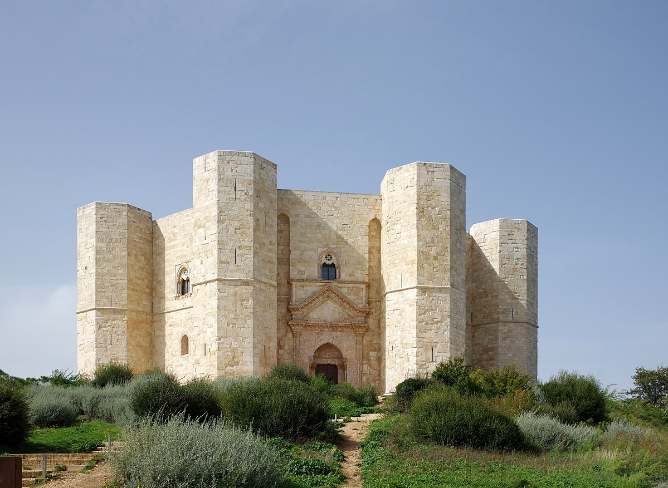
L’Italia meridionale normanna, sveva e angioina (secoli XI-XIII)

Slide 32
L’Italia meridionale normanna, sveva e angioina (secoli XI-XII)
Il contesto europeo:
la costruzione delle monarchie «feudali» (XI-XII secolo)
uso politico dei rapporti feudali;
rilevanza del demanio regio;
sacralizzazione della figura del re;
diffusione delle pratiche amministrative.
Gli esiti in Europa:
Francia capetingia;
Inghilterra normanna e dei Plantageneti;
i maggiori regni iberici: Castiglia e Aragona.

Slide 33
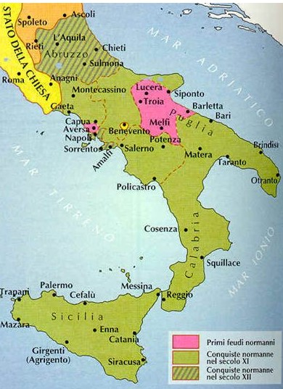
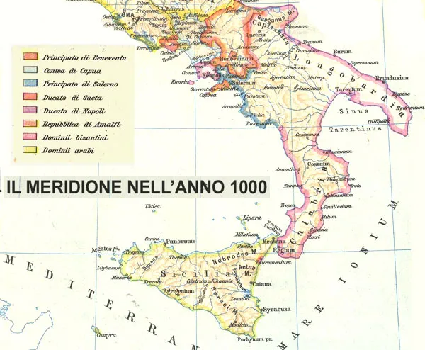

Slide 34
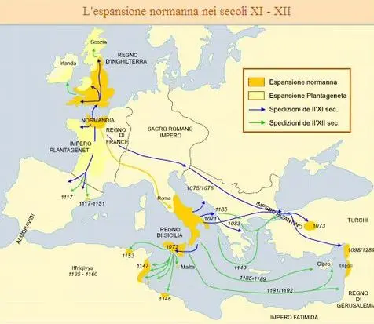

Slide 35
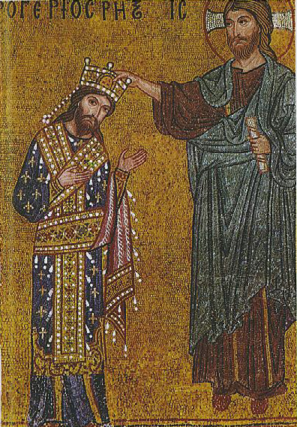
Palermo
città patrimonio Unesco per
«Palermo arabo-normanna»
https://arabonormannaunesco.it/
Incoronazione di Ruggero II, Duomo di Monreale, mosaici nell’abside (partic.)

Slide 36
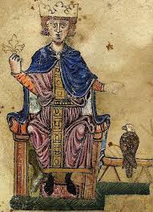
Federico II
(1194-1250)
Liber Augustalis (1231);
una nuova idea di crociata;
controllo del territorio e costruzione di castelli urbani;
stupor mundi: l’orizzonte cosmopolita.
Pagina miniata nel De arte venandi cum avibus (Biblioteca Apostolica, Vaticana, cod. Pal. lat. 1071)

Slide 37
L’Italia meridionale:
Angioini e Aragonesi
Le tappe cronologiche fondamentali:
1265: Carlo d’Angiò, re di Sicilia su investitura di papa Clemente IV
1266: battaglia di Benevento – fine dell’egemonia sveva
1268: battaglia di Tagliacozzo – scomparsa dell’ultimo esponente degli Svevi
1282: Vespri Siciliani – Pietro III d’Aragona re di Sicilia chiamato dalla nobiltà siciliana
1302: pace di Caltabellotta

Slide 38
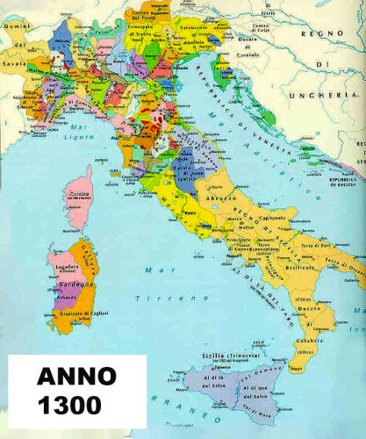

Slide 39
Esperienze signorili e stati regionali in Italia (secoli XIV-XV)
V. Signori e città nel Trecento
ordine cittadino e pacificazione sociale vs libertà del gioco politico;
governi personali e/o chiusure oligarchiche;
i regimi signorili: scarsa tenuta ma incremento della capacità coercitiva;
varietà di modelli e stabilizzazione delle alleanze;
La ‘mutazione’ signorile
dinastizzazione delle cariche e del potere familiare;
legittimazione del ‘vicariato’ imperiale e apostolico;
irreversibilità del potere signorile fra ricerca di consenso e rivolte urbane;
costruzione di cittadelle urbane.

Slide 40
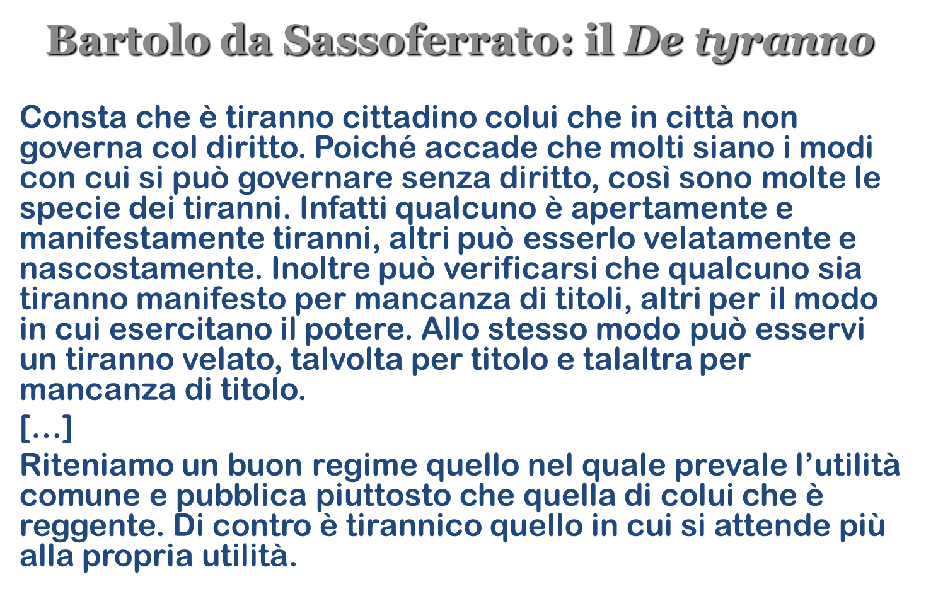
Esperienze signorili e stati regionali in Italia (secoli XIV-XV)

Slide 41
Esperienze signorili e stati regionali in Italia (secoli XIV-XV)

Slide 42
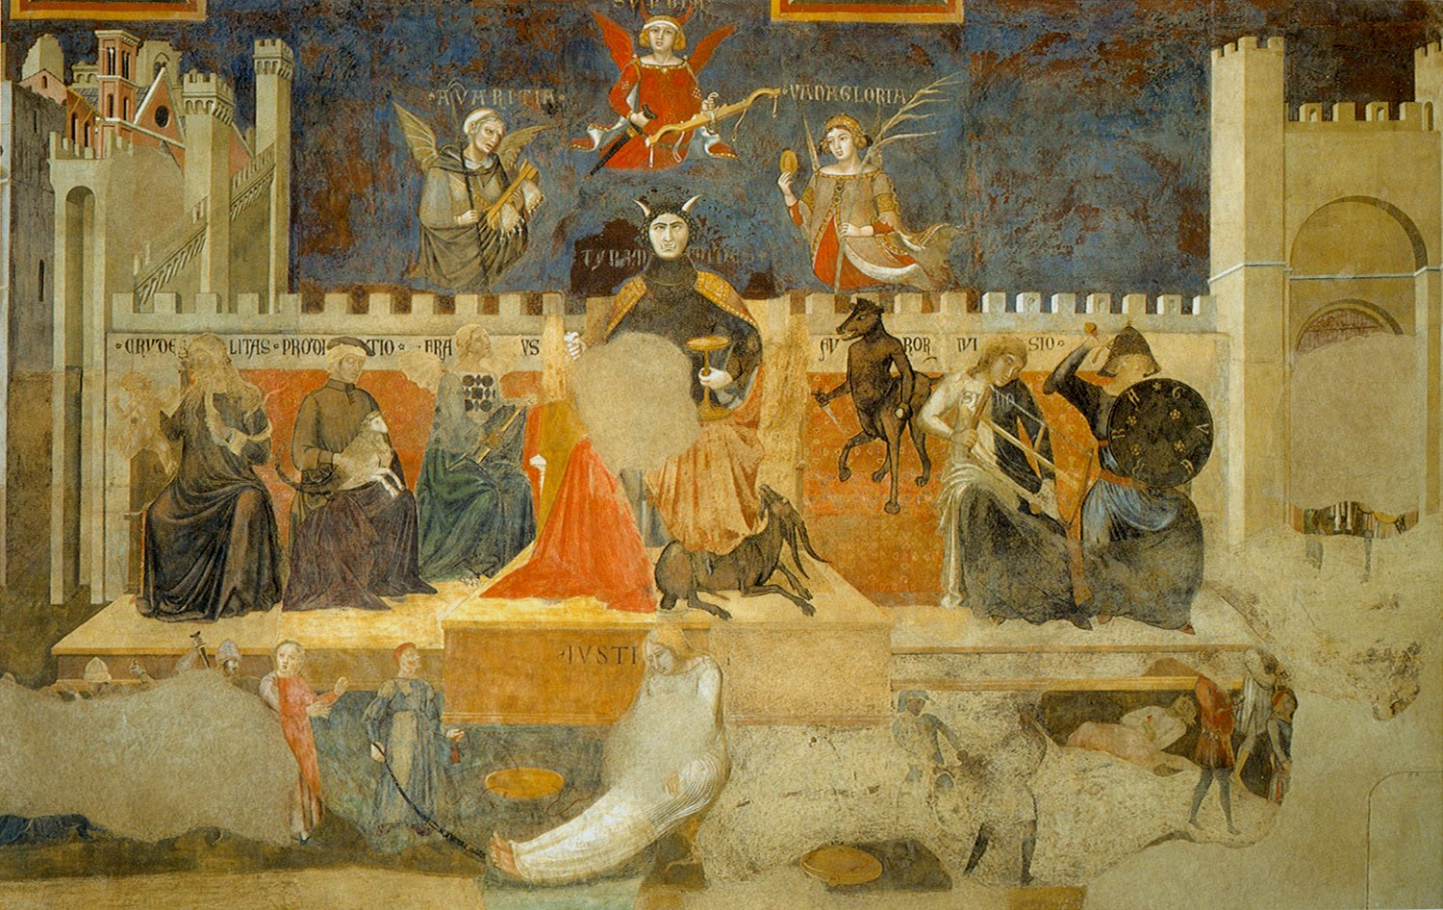
Ambrogio Lorenzetti, Allegoria del mal governo, affresco, Siena, Palazzo Pubblico (1336)

Slide 43
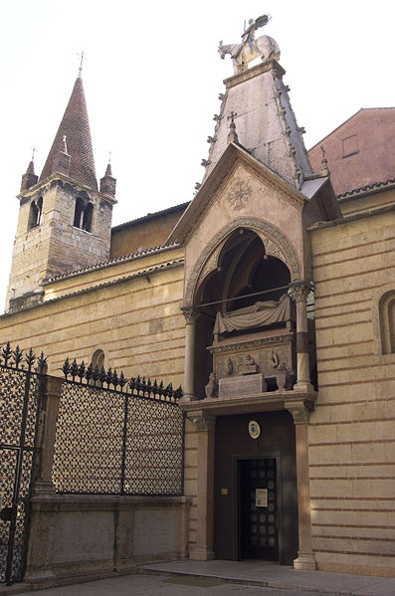
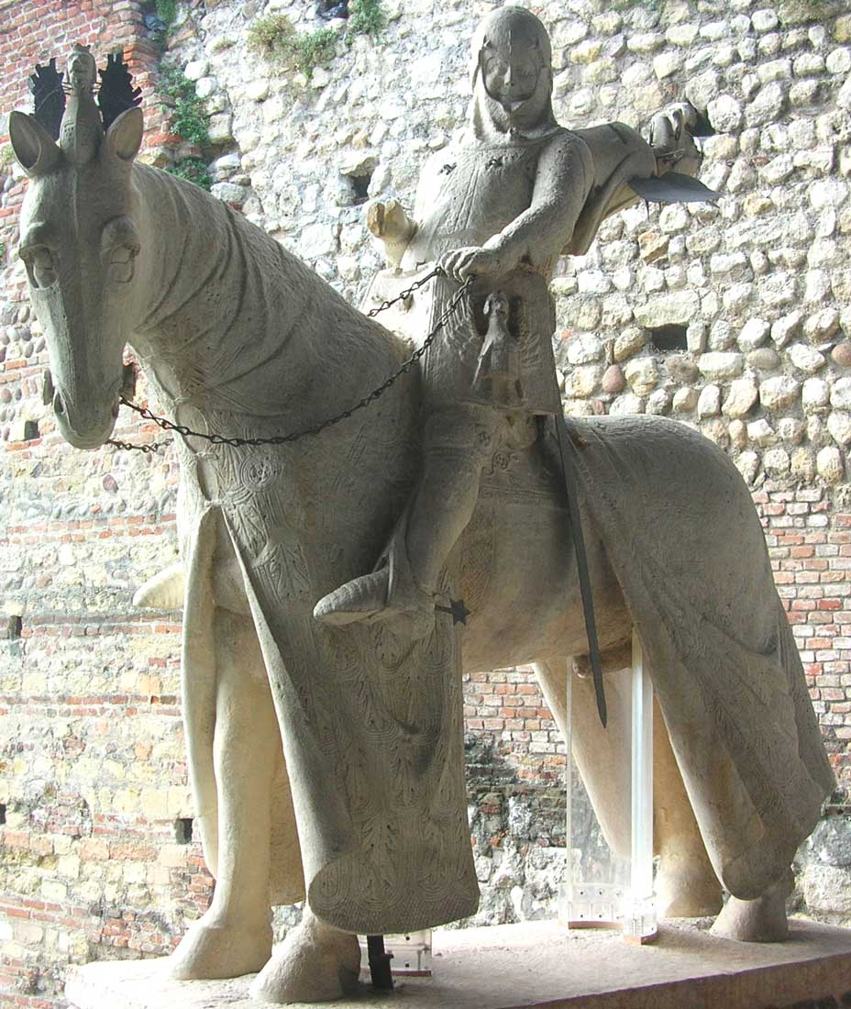
Esperienze signorili e stati regionali in Italia (secoli XIV-XV)
Verona, Santa Maria Antica, statua equestre di Cangrande I della Scala (metà XIV secolo).

Slide 44
Esperienze signorili e stati regionali in Italia (secoli XIV-XV)
L’Italia degli stati regionali
un sistema integrato di ‘potenze grosse’ e piccole formazioni territoriali;
Stati repubblicani (Firenze, Venezia) e stati monocratici (Milano, Stato della Chiesa);
‘Stato composito’ e dimensione pattizia: i vari ‘corpi’ dello Stato;
la rete degli ‘ufficiali’ e la burocrazia: la venalità delle cariche e il disciplinamento territoriale
il ruolo della diplomazia;
la guerra: le truppe mercenarie.

Slide 45
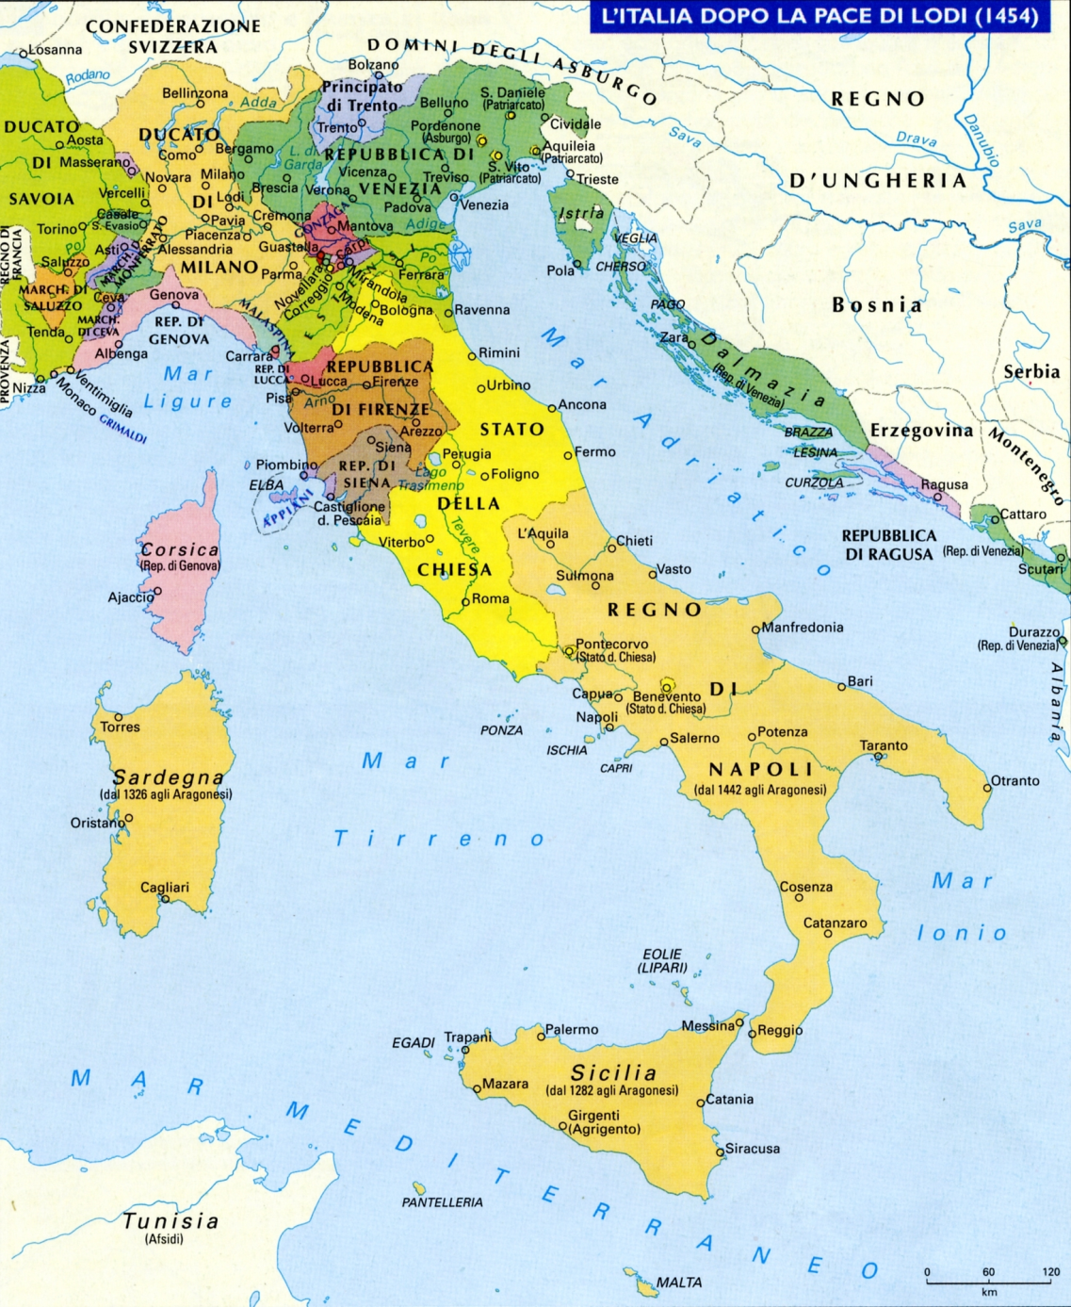
Esperienze signorili e stati regionali in Italia (secoli XIV-XV)
L’Italia ‘politica’ alla metà del XV secolo

Slide 46
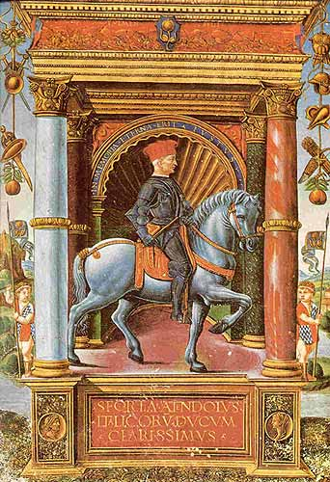
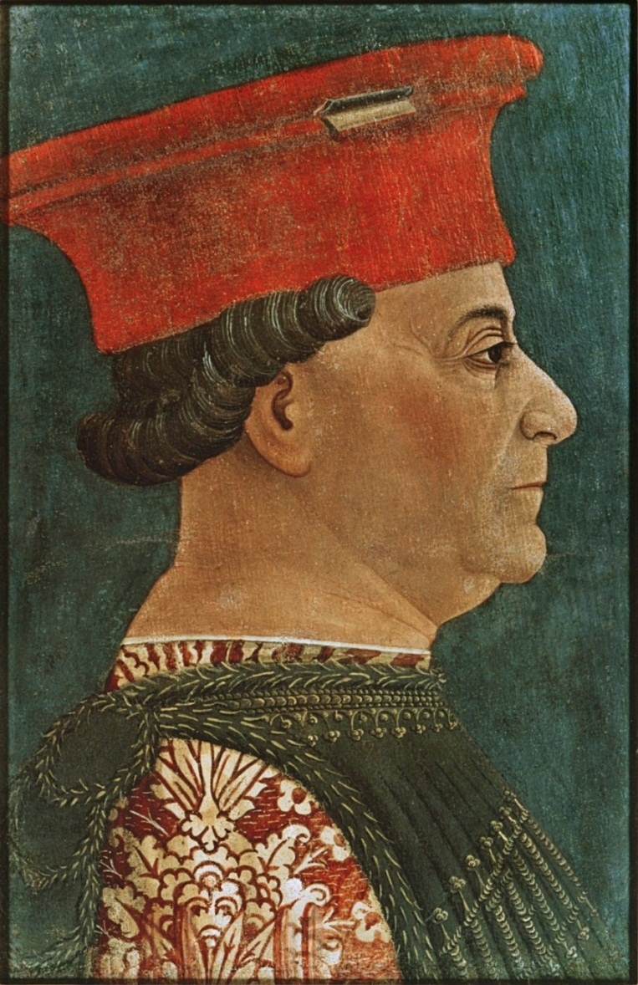
Esperienze signorili e stati regionali in Italia (secoli XIV-XV)
Muzio Attendolo Sforza (1369-1424) in una miniatura quattrocentesca.
Bonifacio Bembo, Ritratto di Francesco Sforza, Milano, Pinacoteca di Brera.

Slide 47
La Chiesa alla fine del medioevo (secoli XIV-XV)
Il tramonto delle idee universali
Bonifacio VIII (1294-1303)
  ;
L’indizione del Giubileo nell’anno 1300;
  Il canto del cigno: la bolla Unam Sanctam (1302)
Lo «schiaffo di Anagni» e il ruolo dei re di Francia
Arnolfo di Cambio, Busto di Bonifacio VIII,
Firenze, Museo dell’Opera del Duomo

Slide 48
La Chiesa alla fine del medioevo (secoli XIV-XV)
La bolla Unam Sanctam (1302)
Per imperativo della fede non possiamo che credere che vi è una sola Santa Chiesa Cattolica ed Apostolica, e noi fermamente la crediamo e professiamo con semplicità, e non c’è né salvezza né remissione dei peccati fuori di lei […] Essa rappresenta l’unico corpo mistico, il cui capo è Cristo, e (quello) di Cristo è Dio, e in esso c’è un solo Signore, una sola fede, un solo battesimo. Una sola infatti fu l’arca di Noè al tempo del diluvio, che prefigurava l’unica Chiesa; ed era stata costruita da un solo braccio, ebbe un solo timoniere e un solo comandante, ossia Noè […] Dunque la Chiesa sola e unica ha un solo corpo, un solo capo.
Le parole del vangelo ci insegnano che in questa Chiesa e nella sua potestà ci sono due spade, cioè la spirituale e la temporale […]. Ambedue sono a disposizione della Chiesa, la spada spirituale e quella materiale. Però quest’ultima dev’essere esercitata in favore della Chiesa, l’altra direttamente dalla Chiesa; la prima dal sacerdote, l’altra dalle mani dei re e dei soldati, ma agli ordini e sotto il controllo del sacerdote. Poi é necessario che una spada sia sotto l’altra e che l’autorità temporale sia soggetta a quella spirituale.

Slide 49
La Chiesa alla fine del medioevo (secoli XIV-XV)
La Chiesa e il papato
fra scismi e ricomposizioni
1309: trasferimento della sede papale ad Avignone;
la «cattività avignonese» (1309-1377);
il Grande scisma d’Occidente (1378-1417);
il Concilio di Pisa (1409): l’elezione di tre papi;
il Concilio di Costanza (1414 -1417) e le teorie «conciliariste»;
la ricomposizione sotto Martino V (1417-1431) ;
i Concili di Basilea, Ferrara e Firenze (1431-1439);
Roma, la curia e il fiorire della cultura umanistica;
A Roma una nuova tutela per i «beni culturali».

Slide 50
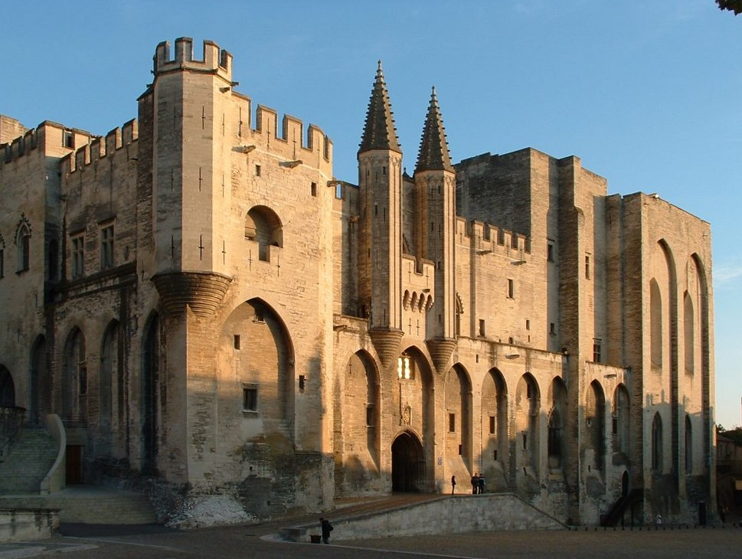
La Chiesa alla fine del medioevo (secoli XIV-XV)
Il Palazzo dei Papi di Avignone

Slide 51
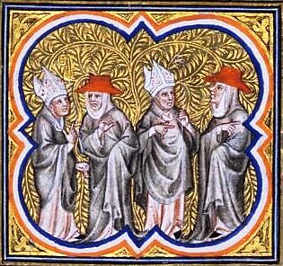
La Chiesa alla fine del medioevo (secoli XIV-XV)
Miniatura del XV secolo da un manoscritto delle Cronache di Jean Froissart: la Chiesa divisa in due «obbedienze» (romana e avignonese)

Slide 52
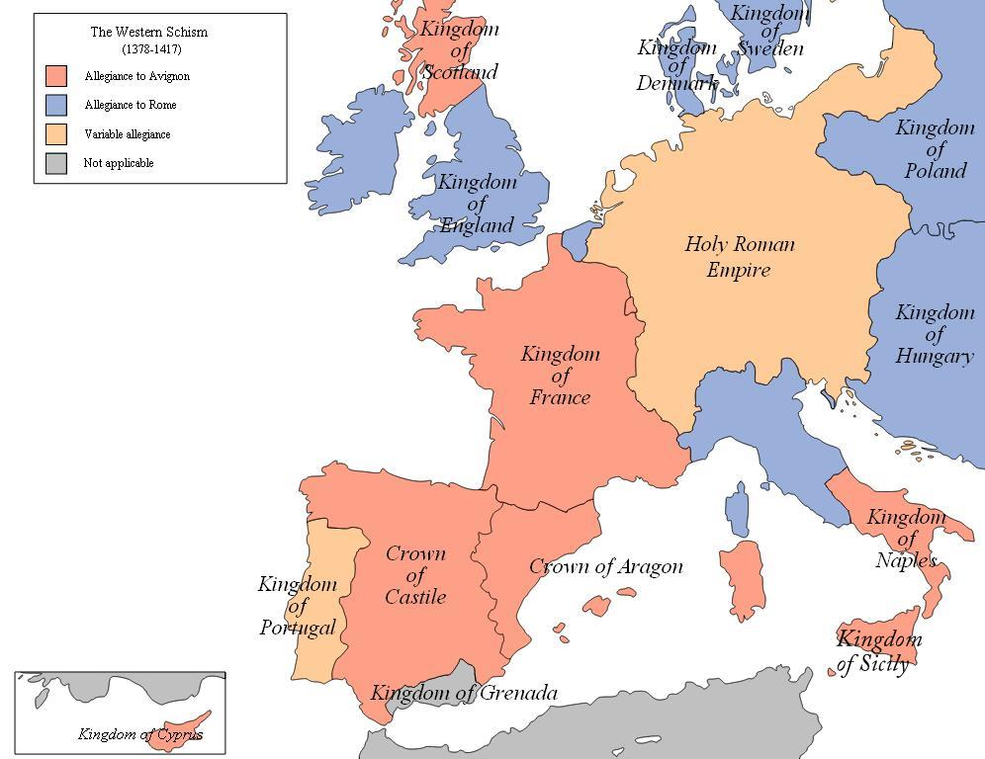
La Chiesa alla fine del medioevo (secoli XIV-XV)

Slide 53
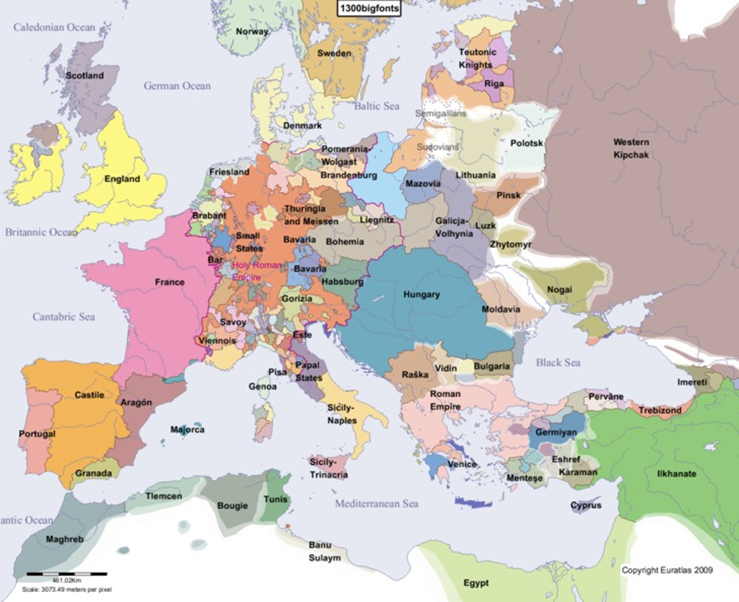
Equilibri politici, economici e sociali in Europa (secoli XIV-XV)

Slide 54
Equilibri politici, economici e sociali in Europa (secoli XIV-XV)
La «crisi» del Trecento:
una crisi «strutturale»
carestie e crisi annonarie nelle città maggiori;
raffreddamento climatico: la «piccola era glaciale»;
una pandemia europea: la «peste nera» (1348);
l’economia: incapacità compensativa del mercato;
la finanza: crollo delle compagnie fiorentine;
le campagne: dopo l’abbandono, modificazioni dell’habitat e nuovi contratti agrari (mezzadria)
rivolte contadine (jacquerie in Francia, rivolta contro la poll-tax in Inghilterra)
una nuova organizzazione del lavoro: i salariati;
rivolte urbane (nelle Fiandre, «tumulto dei Ciompi» a Firenze nel 1378).

Slide 55
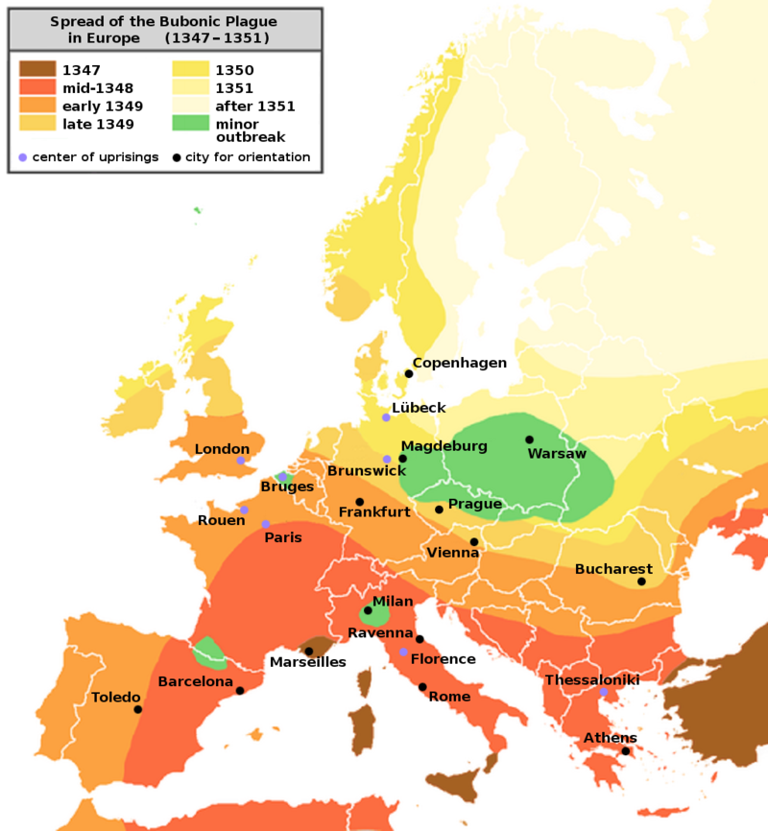
Equilibri politici, economici e sociali in Europa (secoli XIV-XV)

Slide 56
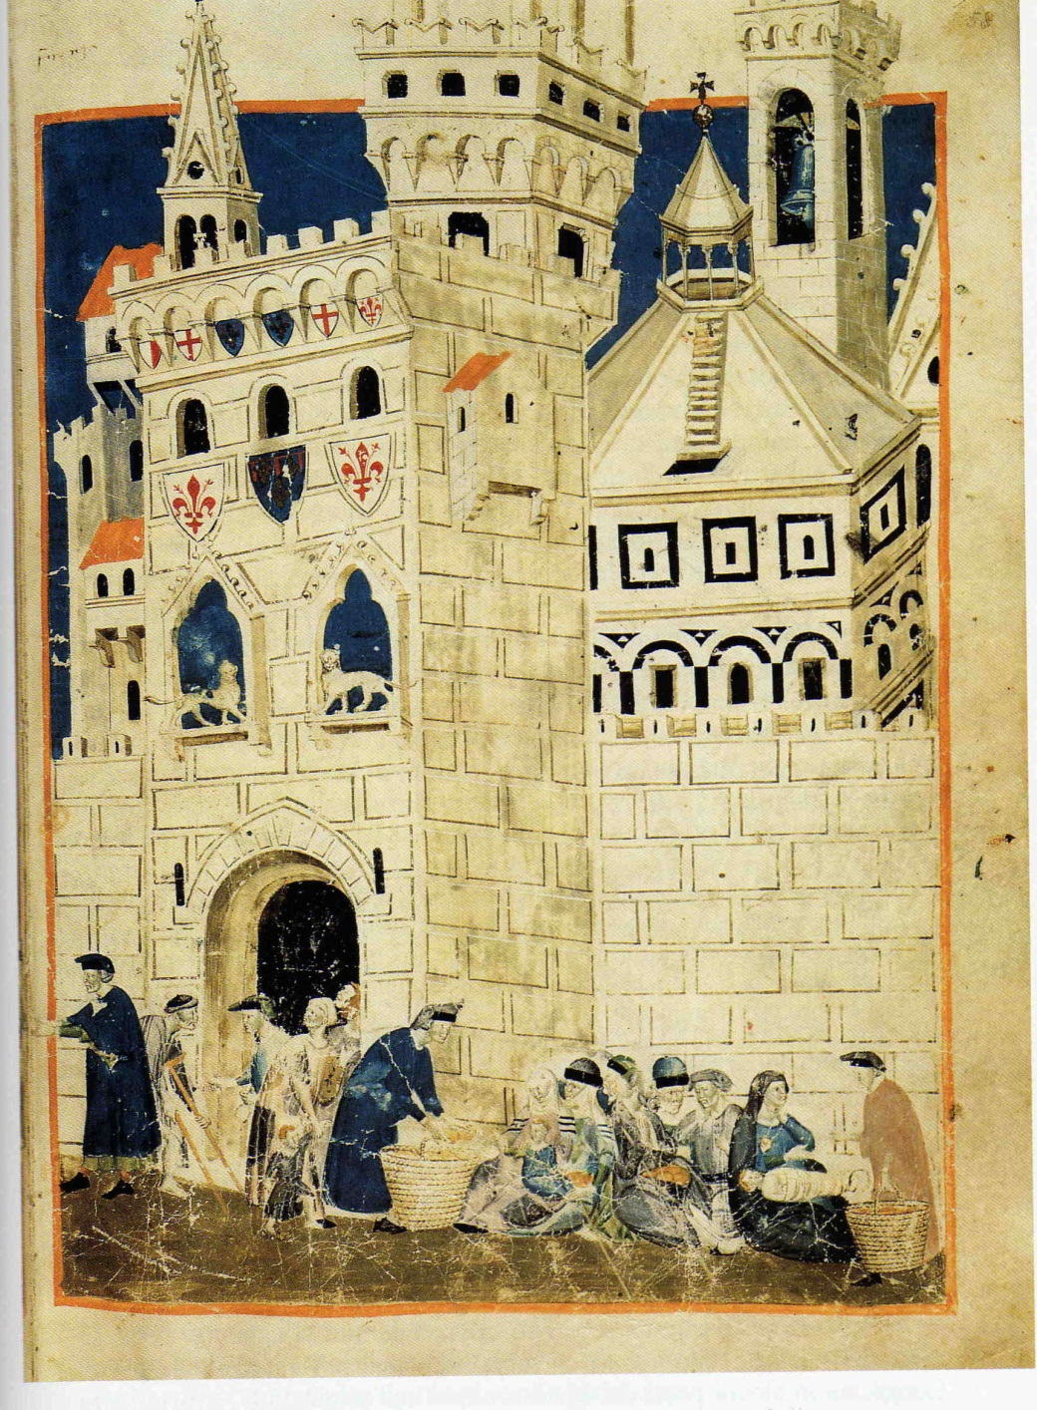
Equilibri politici, economici e sociali in Europa (secoli XIV-XV)
Firenze accoglie i poveri di Siena, miniatura del Libro del Biadaiolo (ca. 1340), Firenze, Biblioteca Mediceo-Laurenziana.

Slide 57
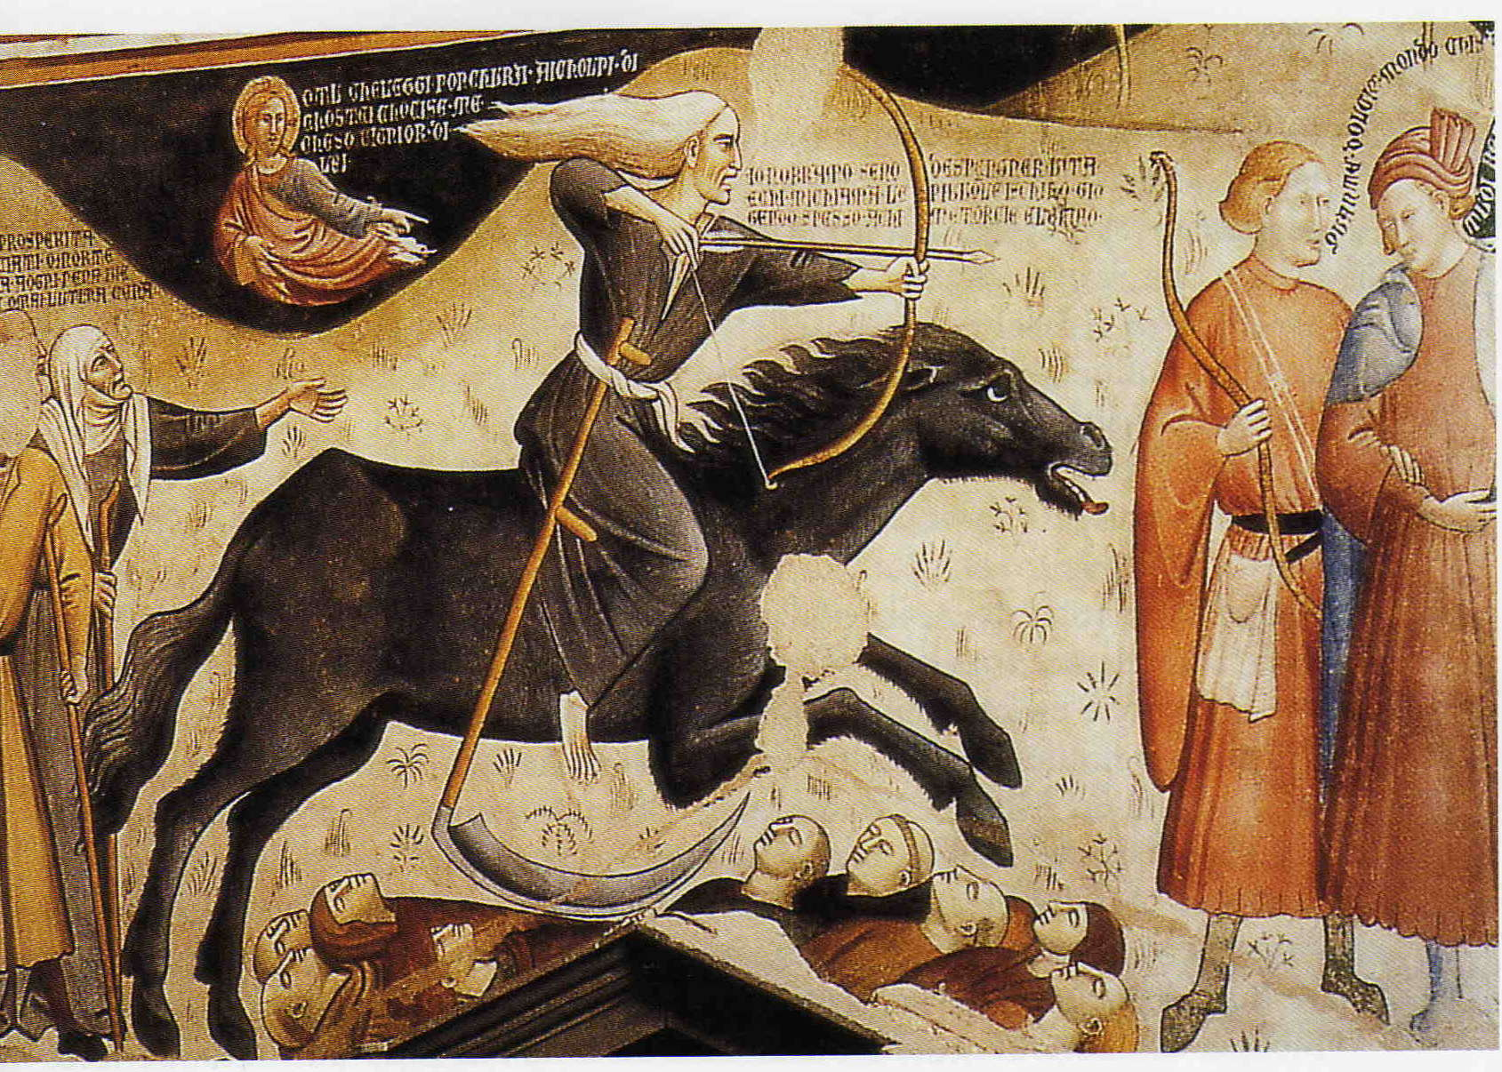
Equilibri politici, economici e sociali in Europa (secoli XIV-XV)
Trionfo della Morte (partic.), Lucignano (Arezzo), fine del XIV secolo.

Slide 58
Equilibri politici, economici e sociali in Europa (secoli XIV-XV)
Le trasformazioni in Francia
fra XIII e XIV secolo
La monarchia di Filippo IV il Bello (1285-1314):
controllo del territorio e prelievo fiscale;
occupazione militare delle Fiandre (1300)
1302: convocazione degli «Stati generali» (nobiltà, borghesia, clero);
1302: l’incameramento delle decime spettanti alla Chiesa e lo scontro con papa Bonifacio VIII;
1306: il processo ai Templari, la soppressione e la confisca dei loro beni.

Slide 59
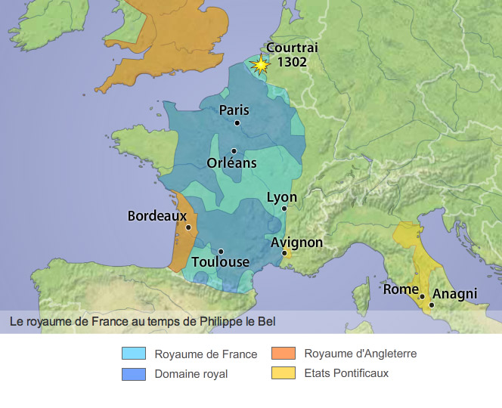
Equilibri politici, economici e sociali in Europa (secoli XIV-XV)

Slide 60
Equilibri politici, economici e sociali in Europa (secoli XIV-XV)
Il rafforzamento delle monarchie
Tendenze comuni:
ampliamento della rete amministrativa: gli «ufficiali»;
controllo del territorio e prelievo fiscale;
assemblee rappresentative: i «corpi» del regno.
Francia e Inghilterra: la «Guerra dei Cento anni»
Germania: l’affermazione dei poteri territoriali e la «bolla d’oro» di Carlo IV (1356);
penisola iberica: unione dei regni di Castiglia e Aragona (1469) e nascita della monarchia spagnola;
regni e stati territoriali ai confini dell’Europa.

Slide 61
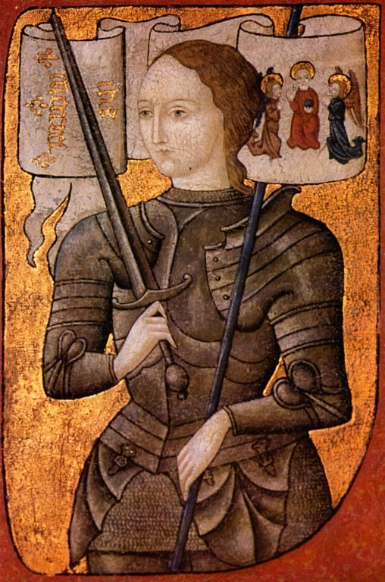
Equilibri politici, economici e sociali in Europa (secoli XIV-XV)
Giovanna d’Arco, pittura del 1485 ca., Paris, Centre Historique des Archives Nationales.

